Slide 1


Київводоканал
Проект реконструкції
Бортницької станції аерації

Slide 2
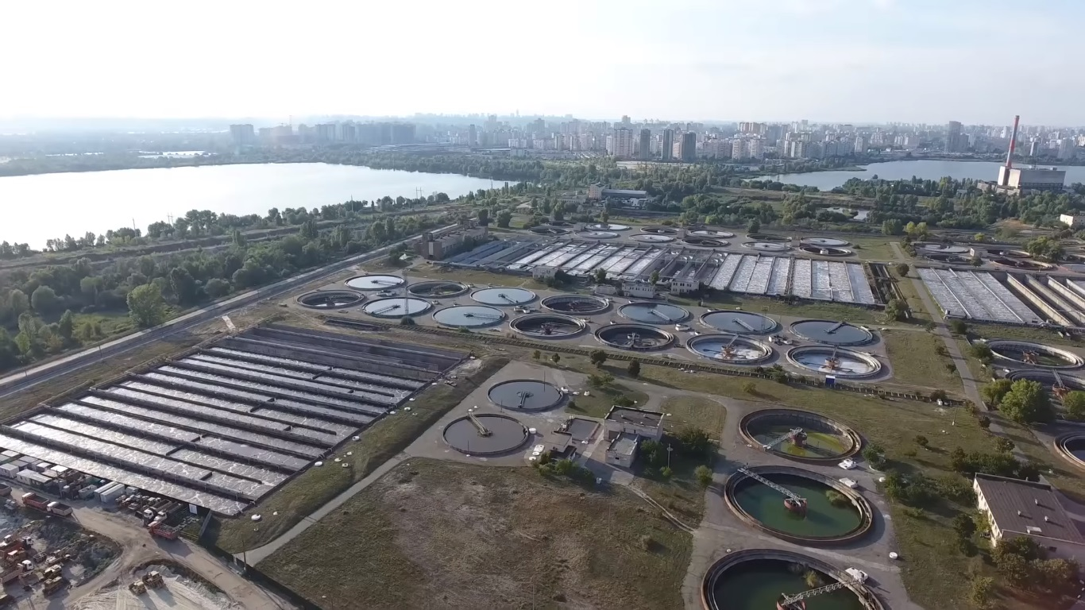
Модернізація Бортницької станції аерації

Slide 3
Учасники проекту
Замовник - ПрАТ АК «Київводоканал»
Профільні структури державного та місцевого бюджету - Міністерство регіонального розвитку, будівництва та житлово-комунального господарства України та Київська міська державна адміністрація.
Міжнародний партнер - Уряд Японії
Кредитор від Уряду Японії - Японське агентство міжнародного співробітництва (JICA)
Позичальник - Кабінет міністрів України
Субпозичальник - ПрАТ АК «Київводоканал»
Генеральний проектувальник по розробці Робочої документації- Консорціум японських проектних організацій: TEC International Co., Ltd., Nihon Suiko Sekkei Co., Ltd. та Nippon Koei Co., Ltd

Slide 4
Реконструкція Бортницької станції аерації
ЗАГАЛЬНА ІНФОРМАЦІЯ :
Бортницька станція аерації - це комплекс очисних споруд, що забезпечує очищення всіх стічних вод м. Києва та прилеглих міст. Комплекс складається з трьох блоків: Блок 1 (введений в експлуатацію в 1964 році), Блок 2 (1976) і Блок 3 (1987);
Загальна проектна потужність споруд складає 1,8 млн. м³/добу. Фактичний обсяг стічних вод, що надходить на очистку, становить від 700 тис. до 1000 тис. м3 на добу.
Нинішній процес очищення стічних вод передбачає транспортування осаду для зберігання на мулові поля, які займають площу понад 272 га.
ПОТОЧНІ РИЗИКИ:
Існуюче обладнання, будівлі та споруди мають значний знос (~ 80%), що може призвести до нещасних випадків та неконтрольованого викидання неочищених стічних вод у річку Дніпро;
Якість очищення стічних вод не відповідає світовим стандартам якості;
Мулові поля отримують осад протягом десятиліть, і місце для зберігання осаду вже майже вичерпано.
КЛЮЧОВІ ЗАДАЧІ ВПРОВАДЖЕННЯ ПРОЕКТУ:
Покращення якості очищення стічних вод відповідно до вимог директив Ради Європи;
Термоутилізація осаду стічних вод (вторинне використання отриманої золи у сфері будівництва), замість його накопичення на мулових полях;
Усунення запаху в житлових районах Києва, розташованих на лівому березі р. Дніпро.

Slide 5
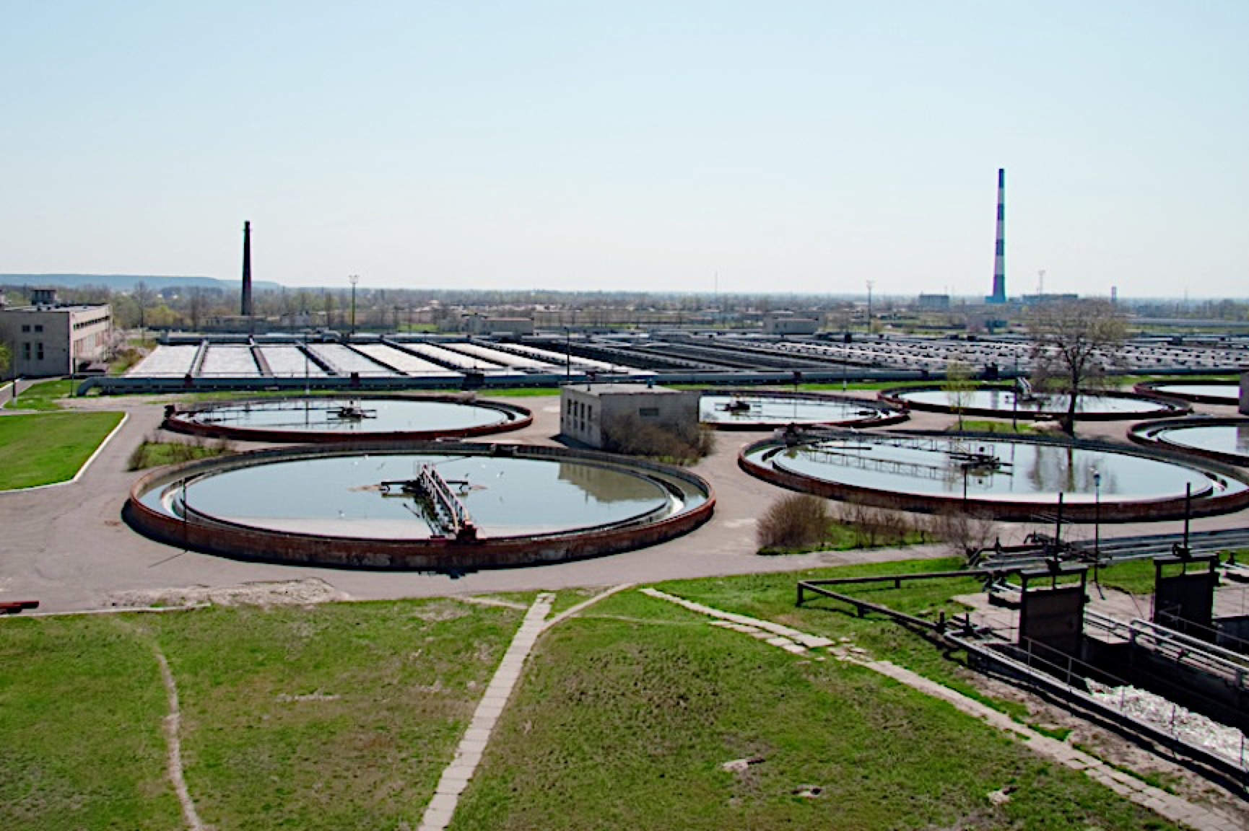
Ключові технічні параметри проекту
ПРОЕКТНА ПОТУЖНІСТЬ ОЧИСНИХ СПОРУД
Блок 1 - 577 000 м³/добу;
Блок 2 - 577 000 м³/добу;
Блок 3 - 419 000 м³/добу.
ПРОЕКТНІ ПОЗКАНИКИ ОЧИЩЕННЯ СТІЧНИХ ВОД
Біохімічне споживання кисню₅ - 15 мг/л;
Хімічне споживання кисню - 80 мг/л;
Зважені тверді частинки - 15 мг/л;
Загальний вміст азоту - 10 мг/л;
Загальний вміст фосфору - 1 мг/л.
Електроспоживання - 31,5 МВт.
Когенерація електроенергії – 1,4 МВт.
Регенерація тепла - 18 МВт.

Slide 6
Захист довкілля
ЗАХОДИ, ЯКІ НАПРАВЛЕНІ НА ЗМЕНШЕННЯ НЕПРИЄМНИХ ЗАПАХІВ
Накриття ємкісних споруд для запобігання витоку неприємного запаху;
Встановлення системи дезодорації повітря з використанням фільтрів з активованим
вугіллям;
Встановлення системи очищення димових газів на спорудах термоутилізації осаду
ПОКАЗНИКИ ПОВІТРЯ НА МЕЖІ САНІТАРНО-ЗАХИСНОЇ ЗОНИ
Показник | Існуючий стан, мг/м3 | Після реконструкції, мг/м3
Сірководень | 2,20 – 6,01 | 0,07- 0,19
Метилмеркаптан | 1,90 – 5,00 | 0,09 - 0,20
Етилмеркаптан | 3,00 – 8,51 | 0,15 – 0,38
Метан | 0,30 – 1,00 | 0,01
Двоокис азоту | 0,02 – 0,05 | 0,20 – 0,31

Slide 7
ДОДАТКОВІ ЗАХОДИ ДЛЯ ПІДВИЩЕННЯ ЯКОСТІ ОЧИЩЕННЯ СТІЧНИХ ВОД
Встановлення системи доочищення стічних вод для видалення фосфору;
Знезараження очищених стічних вод ультрафіолетовим випромінюванням.
ЕКОЛОГІЧНИЙ МОНІТОРИНГ НА СТАДІЇ РЕАЛІЗАЦІЇ ПРОЕКТУ
Під час реалізації Проекту Підрядна організація має виконувати роботи у відповідності
до «Плану природоохоронних заходів», та здійснювати постійний нагляд за навколишнім
середовищем згідно «Плану екологічного моніторингу», а саме:
контроль якості повітря;
контроль забруднення води;
контроль рівня шуму;
контроль за утилізацією будівельних відходів;
тощо.
,

Slide 8
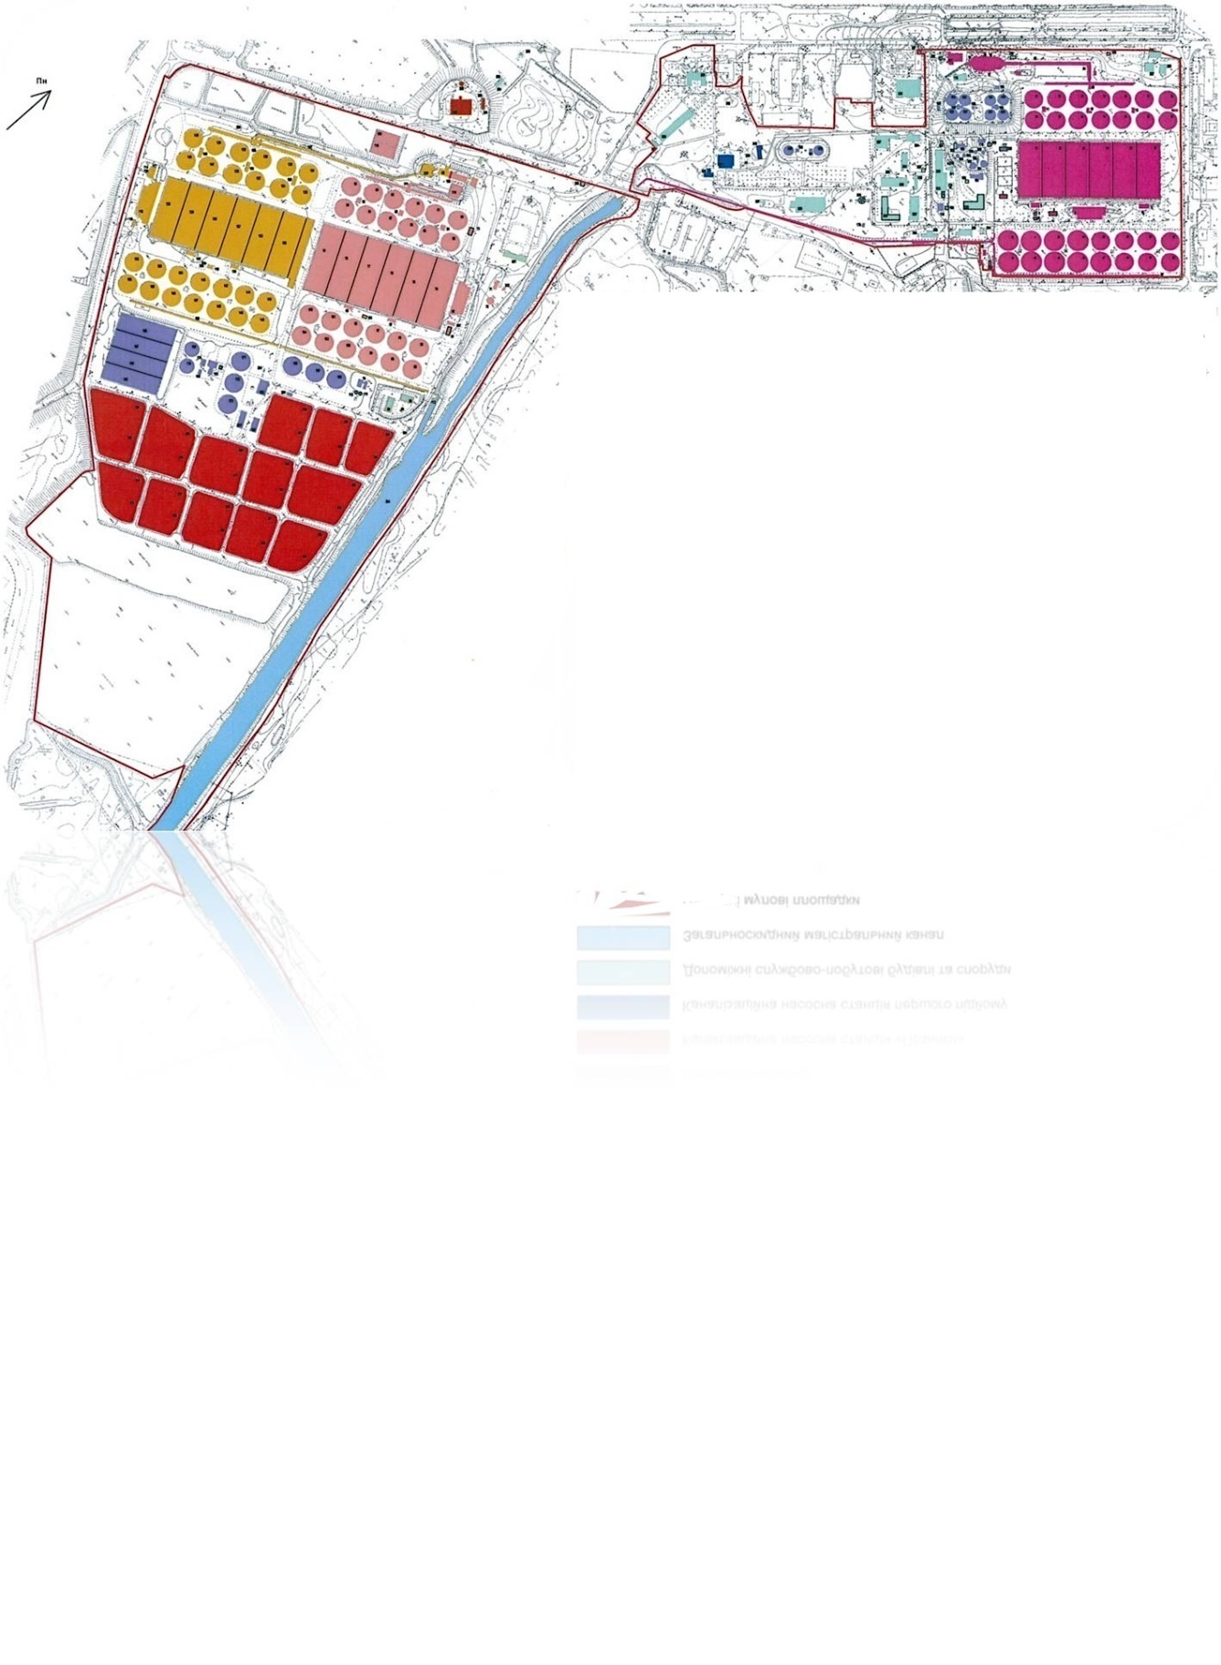
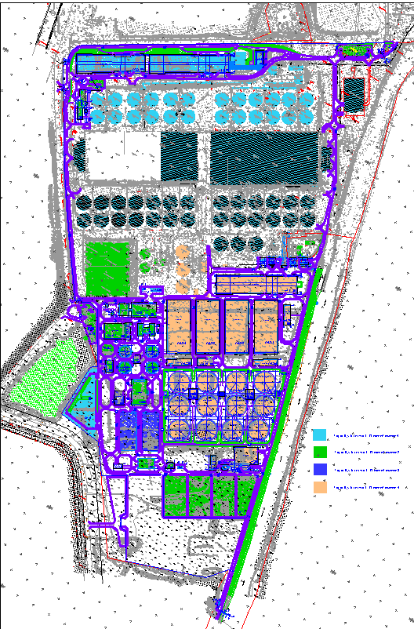
План Бортницької станції аерації
Поточний стан
Після реконструкції

Slide 9
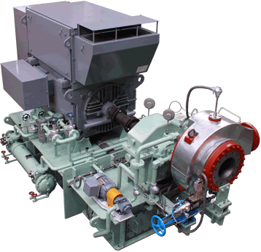
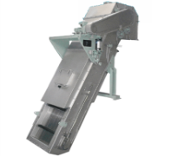
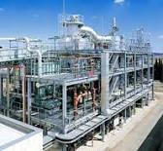
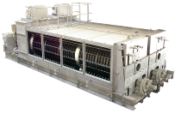
Повітродувна
станція
Технологічна схема БСА
Повітродувна
станція
Стічні води, що
надходять на
очищення
Механічне
очищення
Видалення піску
та жиру
Первинний
відстійник
Вторинний
відстійник
Доочищення
стічних вод
Очищені
стічні води
Аеротенк
Дезінфекція
Стрічковий ущільнювач
Сирий осад
Надлишковий мул
Гравітаційне
ущільнення
Механічне ущільнення
Механічне
зневоднення
Утилізація золи в якості
будівельного
матеріалу
Решітка
Термоутилізація
Піч для спалювання осаду
Гвинтовий прес

Slide 10
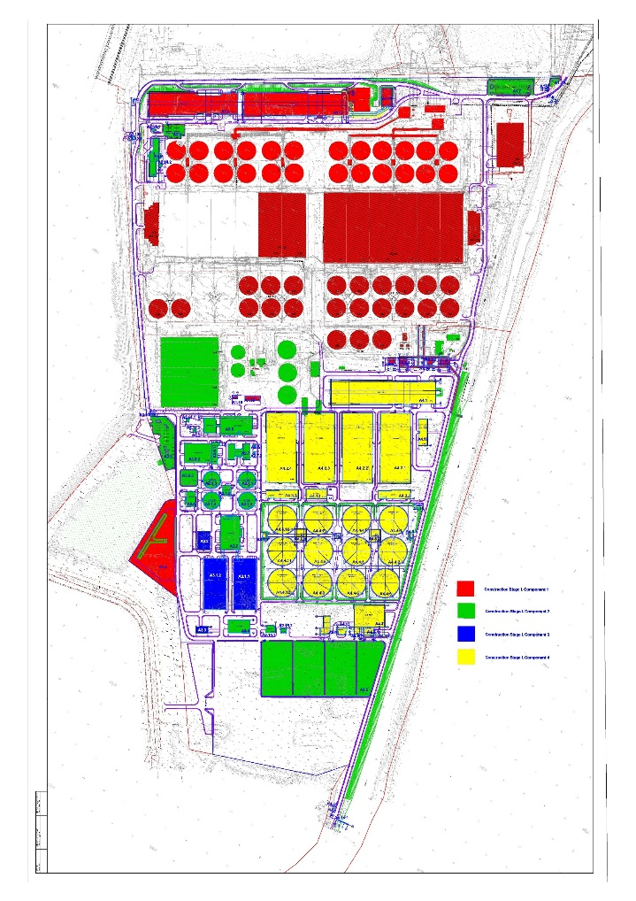
Пускові комплекси проекту покриті кредитом JICA
Пусковий комплекс 1 (виділений червоним)
Реконструкція існуючих Блоків 2 і 3 очисних споруд
Пусковий комплекс 2 (виділений зеленим)
Будівництво нових засобів зневоднення механічного осаду
Пусковий комплекс 3 (виділений блакитним)
Будівництво об’єктів для утилізації осаду
Пусковий комплекс 4 (виділений жовтим)
Будівництво нового Блоку 1 очисних споруд
Пусковий комплекс 5 (підготовчі роботи)
Повністю завершені в рамках зобов’язань української сторони

Slide 11
Статус реалізації Проекту
УКРАЇНСЬКА СТОРОНА:
Розробка проектної документації стадії «П»
Статус - завершено
Виконання підготовчих будівельних робіт на об’єкті (Пусковий комплекс 5)
Статус - завершено
ЯПОНСЬКА СТОРОНА:
Розробка концептуальних рішень, робочої документації та проекту тендерної документації
Статус розробки робочої документації- березень 2018 року.
Статус підготовки проекту тендерної документації - березень 2018 року.
фінансування надано в якості міжнародної технічної допомоги (грант) урядом Японії
ПОДАЛЬШИЙ ПЛАН ДІЙ:
Проведення міжнародної процедури закупівлі робіт/ Контрактні переговори, підписання контракту - травень 2018 р. - травень 2019 р.
Виконання будівельних робіт - червень 2019 р. - червень 2025 р.

